Slide 1
חלוקה יעילה של משאבים Efficient Resource Division אראל סגל-הלוי
"וּנְחַלְתֶּם אוֹתָהּ אִישׁ כְּאָחִיו" (יחזקאל מז 14)

Slide 2
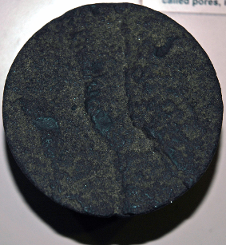
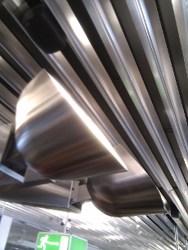
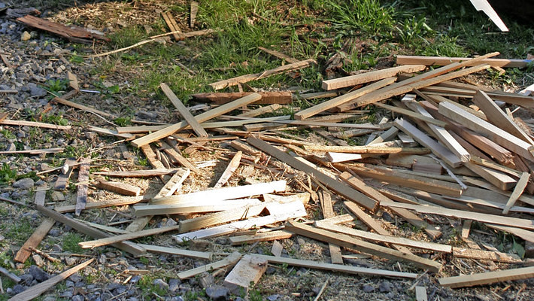
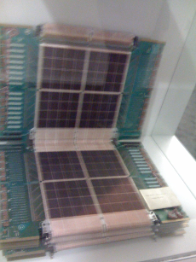


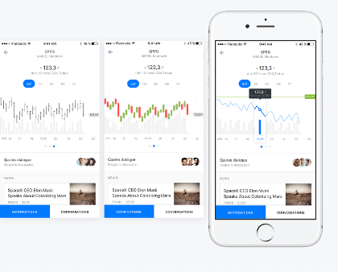
חלוקת משאבים הומוגניים
סחורות:
משאבי מחשוב:
מניות:

Slide 3
חלוקה הוגנת - קל
...אבל לא יעיל

Slide 4
מהי יעילות כלכלית?
נסביר ע"י דוגמה. שלושה אחים רוצים ללכת יחד למסעדה ומתלבטים באיזו מסעדה לבחור.
כל אח מדרג את המסעדות מהכי גרועה בעיניו (1) להכי טובה בעיניו (5):
מסעדה: | א | ב | ג | ד | ה
אבי: | 1 | 2 | 3 | 3 | 5
בתיה: | 3 | 1 | 2 | 5 | 4
רמי: | 3 | 5 | 5 | 1 | 1
איזו בחירה – מבין החמש – היא לא יעילה?
--- ב! כי בעיני כולם, היא פחות טובה מ-ג.

Slide 5
יעילות כלכלית
הגדרות:
מצב א נקרא שיפור פארטו (Pareto improvement) של מצב ב, אם הוא טוב יותר לחלק מהמשתתפים, וטוב לפחות באותה מידה לכולם.
בעברית: "זה נהנה וזה לא חסר".
מצב נקרא יעיל פארטו (Pareto efficient) אם לא קיים מצב אחר שהוא שיפור-פארטו שלו.
יעילות פארטו – תנאי הכרחי לבחירה שהיא "נכונה" מנקודת-מבט כלכלית.

Slide 6
חלוקה לא יעילה (כנראה)

Slide 7

חלוקה יעילה פארטו - קל
...אבל לא הוגן

Slide 8
האתגר
האם בתיהד קיימת חלוקה
שהיא גם הוגנת וגם יעילה?

Slide 9
האם "חתוך ובחר" יעיל פארטו?
אלגוריתם:
נשים את המשאבים על קו ישר.
נחלק את הקו כמו שמחלקים עוגה.
1 טון עצים | 1 טון נפט | 1 טון פלדה | המשאב:
₪ 80 | ₪ 19 | 1 ₪ | הערך של אבי:
₪ 79 | ₪ 1 | ₪ 20 | הערך של בתיה:
Notes:
9

Slide 10
האם "חתוך ובחר" יעיל פארטו?
אבי
בתיה
ס
5/8 טון עצים | 3/8 טון עצים | 1 טון נפט | 1 טון פלדה | המשאב:
50 | 30 | 19 | 1 | ערך אבי:
49.4 | 29.6 | 1 | 20 | ערך בתיה:
החלוקה:
אבי מקבל5/8 טון עצים
בתיה מקבלת3/8 טון עצים, וכל הפלדה והנפט.
הערכים: אם שחקן i מקבל כמות xij מכל משאב j:
Vi(x) = sumj (xij*Vi(j))
הערך של אבי: הערך של בתיה:
1*20+1*1+3/8*79=50.6 5/8*80=50
Notes:
10

Slide 11
האם "חתוך ובחר" יעיל פארטו?
אבי
ס
בתיה
5/8 טון עצים | 3/8 טון עצים | 1 טון נפט | 1 טון פלדה | המשאב:
50 | 30 | 19 | 1 | ערך אבי:
49.4 | 29.6 | 1 | 20 | ערך בתיה:
התוצאה לא יעילה: הערכים הם (50, 50.6) אבל אפשר לשפר ל~(59, 59.5)::
אבי מקבל 1 טון נפט ו-1/2 טון עצים;
בתיה מקבלת 1 טון פלדה ו-1/2 טון עצים.
Notes:
11

Slide 12
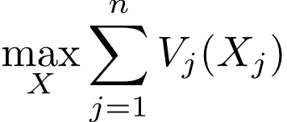
יעילות אוטיליטרית
הגדרה: חלוקה יעילה-אוטיליטרית (utilitarian) היא חלוקה הממקסמת את סכום הערכים של השחקנים:
בבעיית בחירת המסעדה, יש שתי מסעדות שהן יעילות אוטיליטרית. מה הן?
Notes:
12

Slide 13
יעילות אוטיליטרית ויעילות פארטו
משפט: כל חלוקה יעילה-אוטיליטרית (ממקסמת סכום ערכים) היא יעילה פארטו.
הוכחה: נתונה חלוקה א הממקסמת סכום ערכים.
נניח בשלילה שהחלוקה לא יעילה פארטו.
אז קיימת חלוקה ב שהיא שיפור-פארטו שלה.
בחלוקה ב, לכל השחקנים יש ערך לפחות כמו בחלוקה א, ולחלק מהשחקנים יש ערך גבוה יותר.
לכן בחלוקה ב סכום הערכים גבוה יותר – בסתירה לכך שחלוקה א ממקסמת את סכום הערכים. ***
Notes:
13

Slide 14
יעילות אוטיליטרית
הגדרה: חלוקה יעילה-אוטיליטרית (utilitarian) היא חלוקה הממקסמת את סכום הערכים של השחקנים:
חישוב: אפשר בפייתון.
1 טון עצים | 1 טון נפט | 1 טון פלדה | המשאב:
80 | 19 | 1 | ערך אבי:
79 | 1 | 20 | ערך בתיה:
החלוקה יעילה – אבל לא הוגנת.
Notes:
14

Slide 15
יעילות – מיקסום סכום קמור
משפט: לכל פונקציה קעורה יש נקודת מקסימום אחת ויחידה בכל תחום קמור.
מסקנה: מקסימום מקומי של הפונקציה הוא גם מקסימום גלובלי.
מסקנה מעשית: קיימים אלגוריבתיהם מהירים למציאת נקודת מקסימום (דוגמה: טיפוס על גבעה).
ראו בקורס חקר ביצועים.
קיימים גם מימושים מהירים ונוחים, למשל python cvxpy. ראו בתיקייה code.
Notes:
15

Slide 16
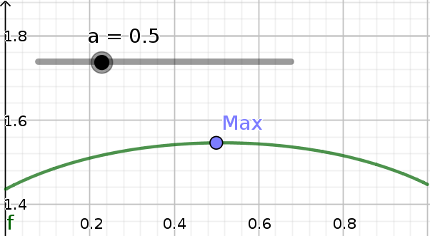
מיקסום סכום השורשים
ניסיון שני: נמצא חלוקה הממקסמת את הסכום של שורשי הערכים (אפשר לבצע בקלות בפייתון):
דוגמה: אבי מקבל חלק x מהעצים:
עצים | נפט | פלדה
81 | 19 | 0 | אבי:
80 | 0 | 20 | בתיה:
המקסימום בx~0.5 – במקרה הזה הוגן!
Notes:
16

Slide 17
יעילות אגליטרית
הגדרה: חלוקה אגליטרית (egalitarian) היא חלוקה הממקסמת את הערך הקטן ביותר:
maxX mini Vi(Xi)
אלגוריתם: פתור את בעיית האופטימיזציה הבאה:
(המשתנה z מייצג את הערך הקטן ביותר)
maximize z subject to Vi(Xi) ≥ z for all i in 1,…,n
0.503 טון עצים | 0.497 טון עצים | 1 טון נפט | 1 טון פלדה | המשאב:
40.25 | 39.75 | 19 | 1 | ערך אבי:
39.75 | 39.25 | 1 | 20 | ערך בתיה:
Notes:
17

Slide 18
יעילות אגליטרית ויעילות פארטו
אם חלק מהשחקנים מייחסים ערך 0 לחלק מהמשאבים, אז לא כל חלוקה אגליטרית היא יעילה. דוגמה:
1 טון נפט | 1 טון פלדה
₪ 0 | 100 ₪ | ערך אבי:
₪ 50 | ₪ 0 | ערך בתיה:
בתיה | אבי
0.5 טון פלדה + 1 טון נפט. ערך=50 ₪ | 0.5 טון פלדה. ערך=50 ₪ | חלוקה א אגליטרית ולא יעילה
1 טון נפט. ערך=50 ₪ | 1 טון פלדה. ערך=100₪ | חלוקה ב אגליטרית ויעילה
Notes:
18

Slide 19
סדר לקסימין
הגדרה: חלוקה לקסימין-אגליטרית (leximin-egalitarian) היא חלוקה הממקסמת את וקטור הערכים המסודר מהקטן לגדול, לפי סדר מילוני.
כלומר: ממקסמת את הערך הקטן ביותר;
בכפוף לזה, את הערך השני הכי קטן;
בכפוף לזה, את הערך השלישי הכי קטן; וכו’.
דוגמה:
חלוקה עם ערכים (50, 100) טובה יותר, בסדר לקסימין, מחלוקה עם ערכים (50, 50).
חלוקה עם ערכים (3, 1, 3) טובה יותר, בסדר לקסימין, מחלוקה עם ערכים (2, 99, 1).
Notes:
19

Slide 20
לקסימין ויעילות
משפט: כל חלוקה לקסימין-אגליטרית היא יעילה- פארטו.
הוכחה:
נתונה חלוקה לקסימין-אגליטרית א. נניח בשלילה שקיים לה שיפור-פארטו - חלוקה ב.
בחלוקה ב, לכל השחקנים יש ערך לפחות כמו ב-א ולחלק מהשחקנים יש ערך גדול יותר.
לכן וקטור-הערכים המסודר בחלוקה ב גדול יותר, בסדר מילוני, מבחלוקה א – סתירה להנחה שחלוקה א לקסימין-אגליטרית.
***
Notes:
20

Slide 21
חישוב חלוקה לקסימין (א)
אלגוריתם פשוט אבל לא מעשי:
1. מצא חלוקה שבה הערך המינימלי גדול ביותר (חלוקה אגליטרית). סמן ערך זה באות z₁. 2. מבין כל החלוקות שבהן הערך המינימלי הוא z₁, מצא חלוקה שבה הערך השני מלמטה גדול ביותר. סמן ערך זה באות z₂. 3. מבין כל החלוקות עם ערך מינימלי z₁, והערך השני מלמטה הוא z₂, מצא חלוקה שבה הערך השלישי מלמטה גדול ביותר. ... המשך באותו אופן n פאבים.
לא מעשי – כי “הערך השני מלמטה” לא ניתן לייצוג ע”י אילוצים פשוטים כמו “הערך הקטן ביותר”.
Notes:
21

Slide 22
חישוב חלוקה לקסימין (ב)
משפט. מצב הוא לקסימין-אגליטרי אם ורק אם הוא ממקסם את הערך הקטן ביותר; בכפוף לזה, ממקסם את סכום שני הערכים הקטנים ביותר; בכפוף לזה, את סכום שלושת הערכים הקטנים ביותר; וכן הלאה.
הוכחה. באינדוקציה על k = מס’ הערכים הקטנים ביותר.
k=1: הערך הקטן ביותר שווה לפי שתי ההגדרות, כי בשתי ההגדרות מדובר על הערך המינימלי הגדול ביותר האפשרי.
נניח שנכון עבור k. נסמן את k הערכים הקטנים ביותר בשני הוקטורים ב: z₁, ..., z_{k} . כעת:
בהגדרה הראשונה: ממקסמים את הערך הk+1 מלמטה.
בהגדרה השניה: ממקסמים את סכום הערכים 1, ..., k, k+1. אבל, הערכים 1,…,k כבר קבועים ושווים z₁, ..., z_{k}. לכן הדבר שקול למיקסום ערך k+1.
Notes:
22

Slide 23
חישוב חלוקה לקסימין (ג)
אלגוריתם משופר:
מצא חלוקה שבה הערך המינימלי גדול ביותר (חלוקה אגליטרית). סמן ערך זה באות z₁.
2. מבין כל החלוקות שבהן הערך המינימלי הוא z₁, מצא חלוקה שבה סכום שני הערכים הקטנים ביותר הוא הגדול סמן סכום זה ב: z₁+z₂.
3. מבין כל החלוקות עם ערך מינימלי z₁, וסכום שני ערכים מינימליים z₁+z₂, מצא חלוקה שבה סכום שלושת הערכים הקטנים ביותר הוא גדול ביותר. ... המשך באותו אופן n פאבים.
Notes:
23

Slide 24
חישוב חלוקה לקסימין (ד)
אלגוריתם לשלב 2: פתור את בעיית האופטימיזציה
הבאה (כאשר z מייצג את הסכום הקטן ביותר של שני ערכים):
maximize z subject to:
Vi(Xi) ≥ z₁ for all i in 1,…,n
Vi(Xi)+Vj(Xj) ≥ z for all i,j in 1,…,n
Notes:
24

Slide 25
חישוב חלוקה לקסימין (ה)
אלגוריתם לשלב 3: פתור את בעיית האופטימיזציה
הבאה (כאשר z מייצג את הסכום הקטן ביותר של שלושה ערכים):
maximize z subject to:
Vi(Xi) ≥ z₁ for all i in 1,…,n
Vi(Xi)+Vj(Xj) ≥ z₂ for all i,j in 1,…,n
Vi(Xi) +Vj(Xj)+Vk(Xk) ≥ z for all i,j,k in 1,…,n
Notes:
25

Slide 26
חישוב חלוקה לקסימין - דוגמה
 | 1 טון עצים | 1 טון נפט | 1 טון פלדה
א: | 4 | 0 | 0
ב: | 0 | 3 | 0
ג: | 5 | 5 | 10
ד: | 5 | 5 | 10
סיבוב 1:
מקסימום ערך קטן ביותר = 3.
סיבוב 2: מקסימום סכום שני ערכים קטנים ביותר = 3+4 =
7.
סיבוב 3: מקסימום סכום שלושה ערכים קטנים ביותר = 3+4+5 = 12.
סיבוב 4: מקסימום סכום ארבעה ערכים קטנים ביותר = 3+4+5+5 = 17.
ראו דוגמה בתיקיית הקוד.
Notes:
26

Slide 27
חלוקה אגליטרית והוגנות (א)
משפט: אם הערכים של השחקנים מנורמלים, כך שכל השחקנים מייחסים את אותו ערך לעוגה כולה, אז כל חלוקה אגליטרית (לקסימין או לא) היא פרופורציונלית.
הוכחה:
קיימת חלוקה פרופורציונלית, למשל חלוקה שבה כל שחקן מקבל 1 חלקי n מכל משאב.
יהי V ערך העוגה כולה (בעיני כולם). בחלוקה פרופ., הערך הקטן ביותר הוא לפחות V חלקי n.
לכן, בחלוקה הממקסמת את הערך הקטן ביותר, הערך הקטן ביותר הוא לפחות V חלקי n. לכן, חלוקה זו גם היא פרופורציונלית. ***
Notes:
27

Slide 28
חלוקה אגליטרית והוגנות (ב)
משפט: לפאבים אין חלוקה אגליטרית וללא-קנאה:
1 טון עצים | 1 טון נפט | 1 טון פלדה
30 | 0 | 20 | ערך אבי:
2 | 1 | 0 | ערך בתיה:
בחלוקה אוטיליטרית – כל העצים לאבי; בתיה מקנאת.
בחלוקה אגליטרית – כל העצים לבתיה; אבי מקנא.
האם יש דרך אמצעית?
האם בתיהד קיימת חלוקה שהיא גם יעילה-פארטו וגם ללא קנאה?
Notes:
28

Slide 29
מיקסום סכום פונקציה עולה
משפט: כל חלוקה הממקסמת סכום של פונקציה עולה כלשהי של הערכים, היא יעילה פארטו.
הוכחה: נתונה חלוקה א הממקסמת סכום זה.
נניח בשלילה שהחלוקה לא יעילה פארטו.
אז קיימת חלוקה ב שהיא שיפור-פארטו שלה.
בחלוקה ב, לכל השחקנים יש ערך לפחות כמו בחלוקה א, ולחלק מהשחקנים יש ערך גבוה יותר.
כיוון שהפונקציה עולה, בחלוקה ב הסכום גבוה יותר – סתירה לכך שחלוקה א ממקסמת את הסכום.
Notes:
29

Slide 30
מיקסום סכום פונקציה עולה
הכללה: נמצא חלוקה הממקסמת את הסכום של פונקציה עולה של הערכים:
נסמן: x = אחוז העצים שמקבל אבי:
1 טון עצים | 1 טון נפט | 1 טון פלדה
81 | 19 | 0 | ערך אבי:
80 | 0 | 20 | ערך בתיה:
Notes:
30

Slide 31
מיקסום סכום פונקציה עולה
איזו פונקציה נמקסם כדי לקבל
חלוקה שהיא גם יעילה וגם הוגנת?
Notes:
31

Slide 32
איזו פונקציה לבחור?
מתברר שאם הפונקציה f היא לוגריבתיהת:
f(V) = log(V)
אז החלוקה לא רק יעילה אלא גם ללא קנאה!
Notes:
32

Slide 33
יעילות נאש
הגדרה. מצב יעיל-נאש הוא מצב הממקסם את סכום הלוגריבתיהם של הערכים (f=log).
משפט: כל חלוקה יעילה-נאש היא ללא קנאה.
הוכחה: נסתכל בפרוסת עוגה אינפיניטיסימלית Z.
התרומה שלה ל-f(V_{j}(X_{j})) היא (חשבון אינפי' 1).
f(V_{j}(X_{j})+V_{j}(Z)) - f(V_{j}(X_{j})) ~ f’(V_{j}(X_{j})) * V_{j}(Z)
לכן, אלגוריתם המיטוב ייתן כל פרוסהZ לשחקן j שהמכפלה הזאת עבורו גדולה ביותר:
f’(V_{j}(X_{j})) * V_{j}(Z) ≥ f’(V_{i}(X_{i})) * V_{i}(Z)
נסכם את המשוואה על כל הפרוסות שניתנו לשחקן j:
f’(V_{j}(X_{j})) * V_{j}(X_{j}) ≥ f’(V_{i}(X_{i})) * V_{i}(X_{j})
Notes:
33

Slide 34
יעילות – מיקסום סכום לוגים
משפט: כל חלוקה יעילה-נאש היא ללא קנאה.
הוכחה [המשך]:
לכל חלוקה הממקסמת את הסכום של f(V):
f’(V_{j}(X_{j})) * V_{j}(X_{j}) ≥ f’(V_{i}(X_{i})) * V_{i}(X_{j})
כאשרf היא פונקציה לוגריבתיהת, מקבלים:
(1 / V_{j}(X_{j})) * V_{j}(X_{j}) ≥(1 / V_{i}(X_{i})) * V_{i}(X_{j})
מעבירים אגף ומקבלים, לכל שני שחקנים j,i:
V_{i}(X_{i}) ≥ V_{i}(X_{j})
וזו בדיוק ההגדרה של חלוקה ללא קנאה! ***
https://www.desmos.com/calculator/9v04iox9hu
Notes:
34

Slide 35
אוטיליטרית – נאש – אגליטרית
1 טון עצים | 1 טון נפט | 1 טון פלדה
30 | 0 | 20 | ערך אבי:
2 | 1 | 0 | ערך בתיה:
בחלוקה אוטיליטרית – כל העצים לאבי; בתיה מקנאת.
בחלוקה אגליטרית – כל העצים לבתיה; אבי מקנא.
בחלוקה יעילה-נאש – 0.42 טון עצים לאבי;
אף אחד לא מקנא!
Notes:
35

Slide 36
יעילות, הוגנות וקשירות
ראינו שבתיהד אפשר למצוא חלוקה שהיא:
יעילה וללא-קנאה
קשירה וללא-קנאה,
יעילה וקשירה.
האם בתיהד קיימת חלוקה ללא-קנאה, יעילה וקשירה?
-- לא! הנה דוגמה:
אבי | 2 | 0 | 3 | 0 | 2 | 0 | 0
בתיה | 0 | 0 | 0 | 0 | 0 | 7 | 0
צומי | 0 | 2 | 0 | 2 | 0 | 0 | 3
Notes:
36

Slide 37
חלוקה ללא קנאה - טרילמה
פרוסות קשירות | ללא קנאה | יעיל פארטו
כן | כן | לא | אלגוריתם סוּ והמשולשים
לא | כן | כן | מיקסום סכום לוגים
כן | לא | כן | דיקטטורה סדרתית

Slide 38
הוגנות לעומת יעילות במבחנים
נתונים:
בתקופת המבחנים, בכל יום ובכל כיתה יש שלושה מבחנים. המבחנים מתחילים בשעות 9, 13, 17. לכן הזמן המירבי האפשרי לכל מבחן הוא 4 שעות.
סטודנטים הזכאים להארכת-זמן מקבלים 25% יותר זמן מכל שאר הסטודנטים.
שאלה: כמה זמן צריך לתת למבחן?
4 שעות לכולם – יעיל פארטו אבל לא הוגן.
3 שעות לכולם, 3.75 לזכאים – הוגן אבל לא יעיל.
האם יש פתרון שהוא הוגן וגם יעיל פארטו?
Notes:
38

